Slide 1
Отгадай загадку
Воспитатель высшей категории Артемьева Л.А
ГБДОУ №43 Калининского района.

Slide 2
?

Slide 3
Мои новые подружки
И блестящи и легки,
И на льду со мной резвятся
И мороза не боятся.

Slide 4
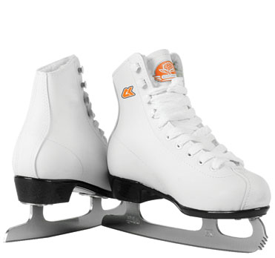
КОНЬКИ

Slide 5
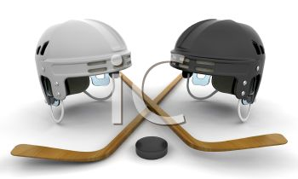
К какому виду спорта относится это спортивное снаряжение?
ХОККЕЙ

Slide 6
Две новые кленовые
Подошвы двухметровые:
На них поставил две ноги-
И по большим снегам беги.

Slide 7
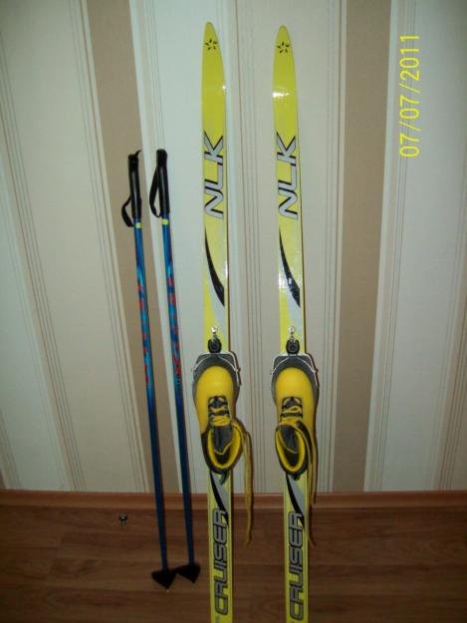
Лыжи

Slide 8
Все лето стояли, Зимы ожидали, Дождались поры, Помчались с горы.

Slide 9
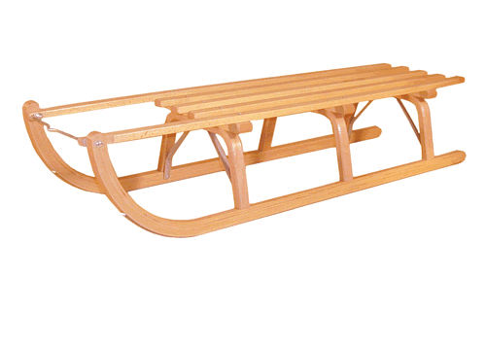
Санки

Slide 10
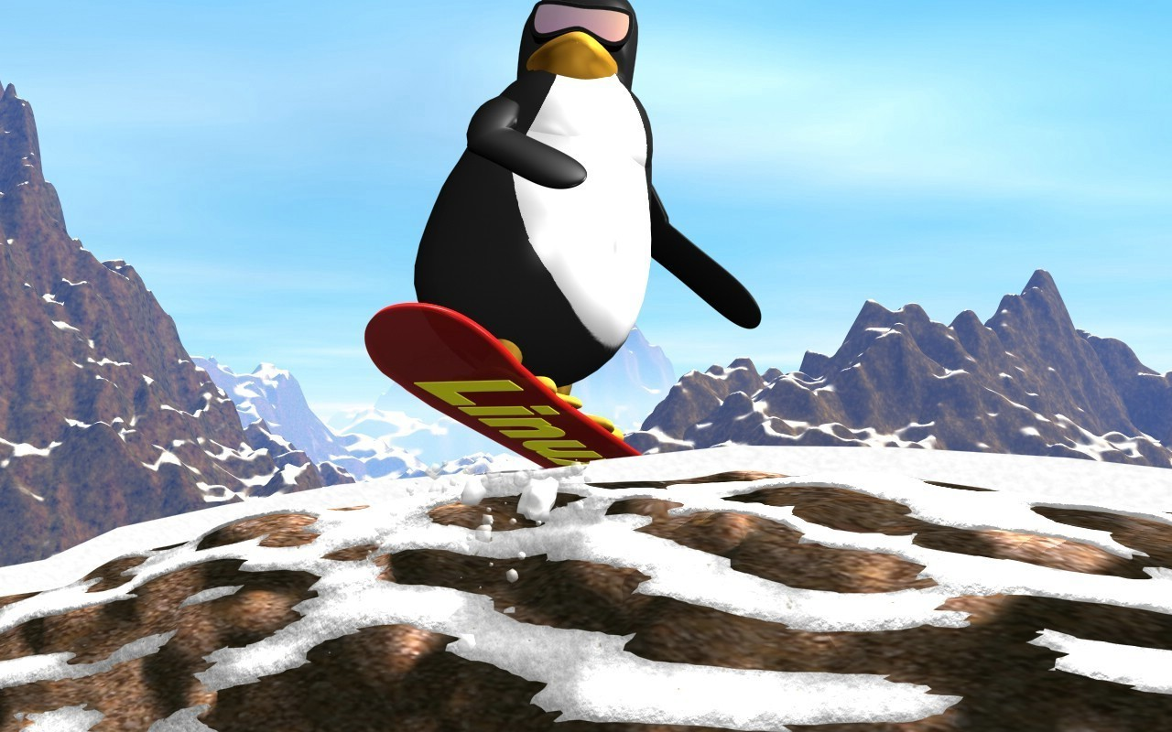
Какой вид спорта изображен на картинке?
СНОУБОРДИНГ

Slide 11
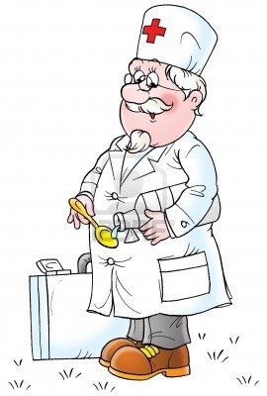
МОЛОДцЫ!

